Slide 1
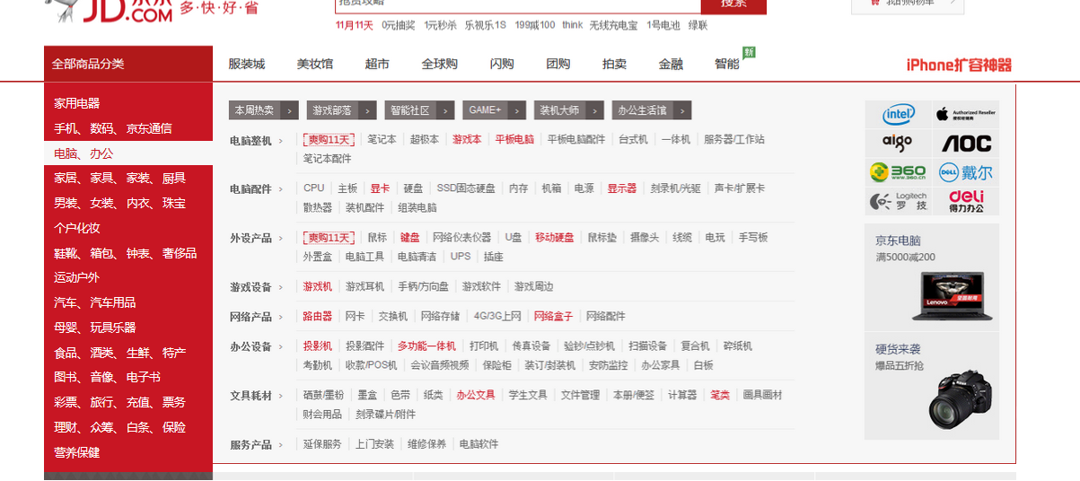
左侧菜单

Slide 2

banner

Slide 3

大广告 当进入网页自动打开，10秒后自动关闭

Slide 4
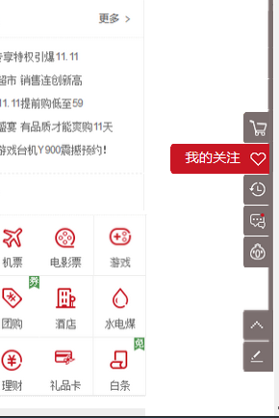
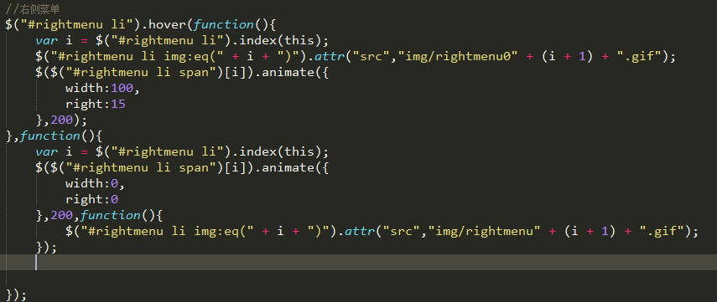
右侧菜单 鼠标经过隐藏菜单自动向左划出

Slide 5
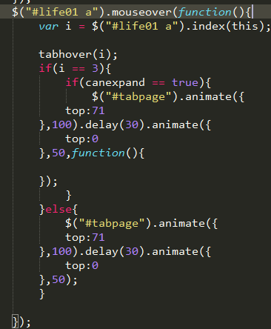
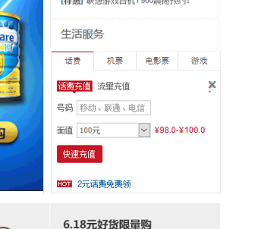
生活服务 鼠标经过时自动划出隐藏菜单

Slide 6
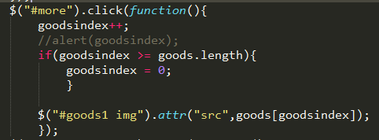
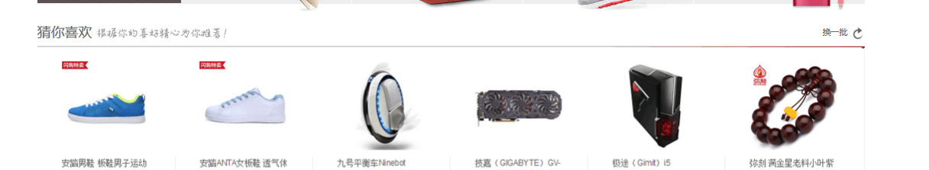
换一批

Slide 7
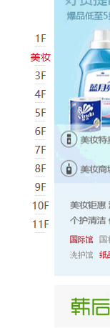
楼层
当滚动到一定位置的时候，楼层菜单会自动显示和隐藏
鼠标经过一个楼层，会显示这个楼层相应的效果
每到一个楼层，这个楼层就会显示相应的文字，
字体颜色也会随之改变
点击楼层，网页会缓慢的移动到相应的位置

Slide 8
用到的技术
Javascript技术
Jquerry技术
Css技术
HTML技术

Slide 9
做这个项目有哪些心得？
让我体会到了真正工作的流程
使我的切图技术更加进步，拥有了宝贵的工作经验
让我掌握了更多的知识点，对知识点更加熟悉
让我扩展了很多知识点
增加了我的调错能力

